Slide 1
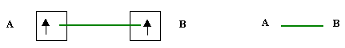
Partie 1 : Généralités préparant à l’étude des fonctions
Chapitre 1. Structure électronique des molécules organiques
2. La liaison covalente
Dans ce point, nous nous intéresserons plus particulièrement aux liaisons interatomiques et à la représentation des molécules dans l'espace.
Deux modèles permettent de décrire les « édifices chimiques » :
- le modèle de Lewis
- le modèle ondulatoire
Le modèle de Lewis présente l’intérêt d’être relativement simple et d’expliquer un grand nombre de phénomènes (réactivité, orientation des liaisons…). Cependant, il laisse inexpliqué un certains nombre de faits (rigidité des doubles liaisons, réactivité des systèmes conjugués…).
Le modèle ondulatoire est quant à lui plus « performant », mais il est d’une approche plus difficile, ce qui explique que le modèle de Lewis soit encore très largement utilisé.
2.1. Modèle de Lewis et méthode VSEPR
2.1.1. Principe du modèle de Lewis
Dans le modèle de Lewis, la liaison chimique entre deux atomes résulte de la mise en commun d'un doublet d'électrons. Il existe deux manières de former une liaison.
Chaque atome fournit un électron célibataire, on parle de liaison de covalence normale :

Slide 2
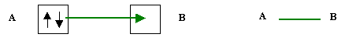

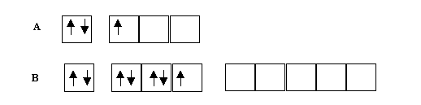
Un atome fournit un doublet et l'autre atome le reçoit dans une case vide, on parle alors de liaison de covalence dative ou de liaison de coordination. En réalité ces deux types de liaisons sont totalement identiques et indiscernables.
Il peut arriver que deux atomes s'unissent entre eux par plusieurs liaisons simultanément on parle alors de liaisons multiples. Il existe seulement trois types de liaisons : Simple - Double - Triple qu'on symbolise par des traits.
2.1.2. Etats de valence
L'obtention des schémas de Lewis moléculaires nécessite d'associer les atomes concernés par des liaisons formées selon les règles précédentes. Cette construction des liaisons nécessite la connaissance des schémas de Lewis des atomes concernés. On utilise généralement la représentation de Lewis sous formes de cases quantiques.
Exemple :
On représente ensuite les liaisons formées soit par des traits pour les liaisons de covalence normale soit par des flèches pour les liaisons de covalence datives.
Les schémas de Lewis atomiques sont déduits de la configuration électronique des atomes, obtenue par application de la règle de Klechkowski, en respectant le principe de Pauli et en appliquant la règle de Hund.

Slide 3
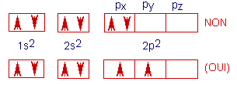
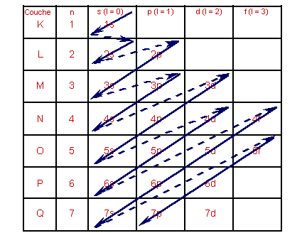
Rappel du principe de Pauli et des règles de Hund et de Klechkowski :
Selon le principe de Pauli, une case quantique (représentant une orbitale) ne peut contenir au plus que deux électrons.
Selon la règle de Hund, toutes les cases quantiques d’une sous-couche donnée doivent être occupées chacune par un électron avant que l’une d’entre elle puisse être occupée par un deuxième électron.
Exemple :
Selon la règle de Klechkowski, l’ordre de remplissage des cases quantiques est le suivant :
La représentation obtenue correspond à l'état fondamental de plus faible énergie. Cet état fondamental ne permet pas toujours d'obtenir simplement les liaisons désirées. On sera souvent amener à modifier le schéma de Lewis atomique pour pouvoir obtenir plus facilement les liaisons voulues. Ces modifications correspondent à la création d'états excités.

Slide 4
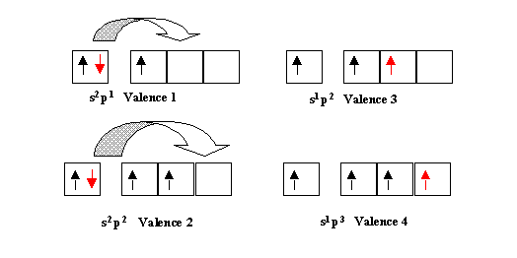
On utilise souvent la notion de valence d'un atome pour décrire simplement le nombre de liaisons que cet atome est susceptible de faire. La valence correspond le plus souvent au nombre d'électrons célibataires présents sur la couche de valence de l'élément étudié.
Ainsi, la valence d'un atome peut être modifiée par l'utilisation des niveaux excités pour faciliter la formation des liaisons désirées.
Exemples :
Les configurations électroniques de type s2p1 à un seul électron célibataire peuvent facilement se transformer en s1p2 a trois électrons célibataires. La valence passant alors de 1 à 3.
De même les configurations en s2p2 de valence 2 conduiront facilement à la valence 4 par excitation en s1p3.
2.1.3. Construction des schémas moléculaires de Lewis
Voyons sur un exemple comment on construit le modèle de Lewis d'une molécule.
Supposons qu'il existe une molécule de formule AB, entre deux atomes A et B de configurations électroniques respectives :

Slide 5
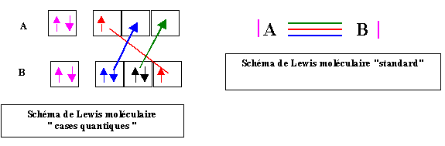
Nous supposerons ici que B possède un niveau d accessible, alors que A n'en possède pas.
Le principe de construction consiste à associer les deux atomes par la création de liaisons de covalence (normales et/ou datives) entre eux. Il y a généralement plusieurs voies pour arriver au résultat. Bien souvent ces voies différentes conduiront à des schémas de Lewis moléculaires parfaitement identiques. Parfois deux voies conduiront à des schémas de Lewis moléculaires différents, on parlera alors de formes mésomères. Voir suite du cours.
Dans cet exemple on peut envisager la démarche suivante :
Dans le schéma de Lewis moléculaire obtenu on constate que les deux atomes sont liés par une triple liaison. D'autre part, certains doublets électroniques n'ont participé à aucune liaison (doublets libres en rose). Dans le schéma de Lewis moléculaire on ne devra pas oublier de représenter ces doublets libres qui conféreront des propriétés particulières à la molécule.
2.1.4. Méthode VSEPR (Valence Shell Electron Pair Repulsion)
En 1957, le chimiste canadien R.J. Gillespie a développé les règles de la théorie de la répulsion des électrons de la couche de valence (VSEPR). Cette méthode VSEPR peut être considérée comme le prolongement du modèle de Lewis au niveau stéréochimique (permet de prévoir l’orientation des liaisons formée par un atome).
L'approximation de départ de la théorie consiste à assimiler les paires d'électrons à des charges électriques ponctuelles. Celles de la couche de valence évoluent à une distance comparable du noyau de l'atome et, en première approximation, elles sont assujetties à se déplacer sur une sphère dont le centre est occupé par le noyau. L'arrangement géométrique qu'elles adoptent sur cette sphère est la conséquence de leur répulsion mutuelle.

Slide 6



Dans ces conditions, la géométrie de l'édifice sera celle pour laquelle les répulsions électroniques seront minimales, c'est à dire quand les distances mutuelles entre les doublets électroniques seront maximales.
Soit l'entité AXnEp où A désigne un atome central, n le nombre de doublets liants X et p le nombre de doublets non liants (ou libres) E. On obtient ainsi les figures géométriques suivantes :
- AX2, AXE (n+p = 2) : géométrie linéaire.
- AX3, AX2E, AXE2 (n+p = 3) : géométrie trigonale.
- AX4, AX3E, AX2E2 (n+p = 4) : géométrie tétraédrique.
2.2. Modèle ondulatoire
2.2.1. Principe
Pour simplifier la compréhension de ce phénomène, l’aspect théorique de ce modèle ne sera pas détaillé, on se contentera d’en donner les principaux résultats.
Les principes suivants, qui étaient déjà valables dans le modèle de Lewis, restent en vigueur :
- Seuls les électrons périphériques interviennent dans l’établissement des liaisons.
- Une liaison est constituée de deux électrons (doublet d’électrons).

Slide 7
Les électrons engagés dans une liaison peuvent provenir des deux atomes (chacun en apporte un) ou par un seul atome (liaison dite « dative »).
- Une fois la liaison établie, les deux électrons de la liaison appartiennent aux deux atomes.
- Si on exclut les métaux, chaque atome ne peut pas s’entourer de plus de huit électrons sur sa couche périphérique; c’est la règle de l’octet.
Le modèle ondulatoire ou orbitalaire introduit les nouvelles notions suivantes :
- Les électrons occupent des espaces bien définis centrés sur le noyau et dont la forme dépend de la nature des électrons : électrons de niveau s, p, d…
- La forme de ces espaces que l’on appelle « orbitales » est définie par la mécanique quantique. Seules les orbitales s et p donnent des orbitales et des liaisons bien définies.
- Chaque orbitale ne peut pas contenir plus de deux électrons ; les deux électrons ont des spins antiparallèles.
- La règle de l’octet se justifie par le fait qu’il n’y a que 4 orbitales périphériques s ou p donc en tout 8 électrons maximum dans l’environnement des atomes.
2.2.2. Forme des orbitales atomiques
Pour un atome isolé, un électron n’a pas de trajectoire ni d’orbite définie; il est situé dans une orbitale atomique. Une orbitale représente la portion de l’espace où un électron de type donné a la probabilité maximum de se trouver.
La mécanique quantique permet de déterminer mathématiquement la forme des orbitales atomiques et l’énergie des électrons qui les occupent :
- L’orbitale atomique s est sphérique et centrée sur le noyau. Elle contient les 2 électrons s.
- Les orbitales atomiques p sont au nombre de trois, correspondant aux 6 électrons p; elles ont la forme d’un double lobe centré sur le noyau. Les 3 orbitales p sont disposées suivant les 3 axes orthonormés pour des raisons de symétrie. On dit qu’il y a symétrie trigonale.

Slide 8

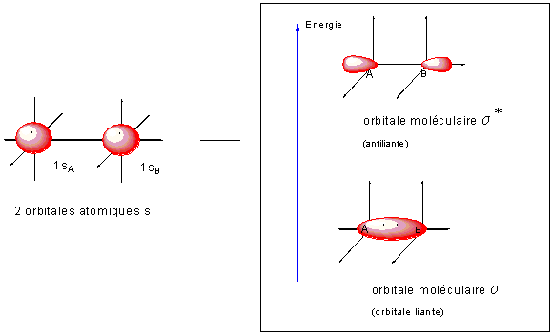
Les orbitales atomiques 1s, 2s, 2px, 2py et 2pz intéressent plus particulièrement le chimiste organicien.
2.2.3. Orbitales moléculaires σ et π
En combinant mathématiquement les orbitales atomiques d'énergie voisine, on obtient des orbitales moléculaires. Elles correspondent à la formation des liaisons covalentes.
En effet, lorsque 2 atomes se rapprochent l’un de l’autre suivant l’axe de leur orbitale atomique, il arrive un moment où ils sont suffisamment proches pour que les deux orbitales atomique se chevauchent : il y a recouvrement axial, fusion des 2 orbitales atomiques et formation d’un nouvel espace, c'est l’orbitale moléculaire.
Sans rentrer dans les détails de la théorie on retiendra que l’expression mathématique qui permet de déterminer la forme d’une orbitale moléculaire est une combinaison linéaire des deux orbitales atomiques.
Dans le cas où les 2 orbitales atomiques ont même axe de symétrie, on obtient une orbitale moléculaire σ et une σ*. Il s’agit d’un recouvrement longitudinal.
Exemple avec 2 orbitales atomiques s :

Slide 9
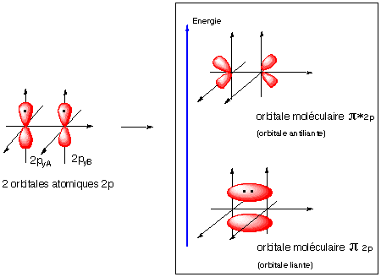



Dans le cas où les orbitales atomiques sont orientées perpendiculairement à l'axe internucléaire, on obtient une orbitale moléculaire π et une π*. Il s’agit d’un recouvrement latéral. Pour que le recouvrement des orbitales soit optimum il faut que les axes des orbitales atomiques soient dans le même plan.
Exemple avec 2 orbitales atomiques py :
L'énergie de ces 2 liaisons n’est pas identique. Il faut plus d’énergie pour briser une liaison σ qu'une liaison π.
Cas concrets :
- La molécule de méthane :
- La molécule d'éthylène (ou éthène) :
- La molécule d'éthyne (ou acétylène) :

Slide 10
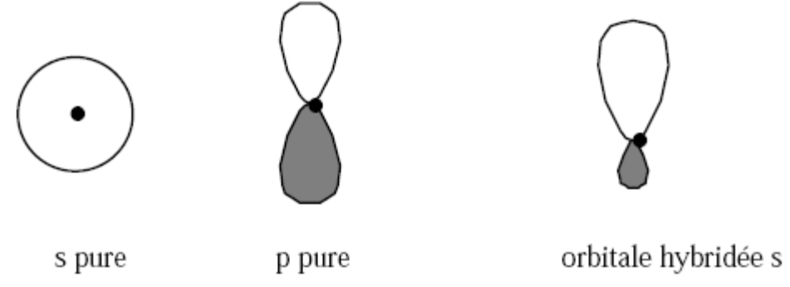
2.2.4. Orbitales hybrides
Certaines observations expérimentales sur la géométrie des molécules sont en contradiction avec la nature et la position des orbitales telles qu’elles ont été définies précédemment. Par exemple, la tétravalence du carbone telle qu’on la rencontre dans la quasi totalité des composés organiques, avec l’équivalence des 4 liaisons C-H (exemple du méthane), ne peuvent être expliquées par la nature et la disposition d’orbitales s et p différentes. On a donc été amené à émettre la théorie de l’hybridation des orbitales.
Elle repose sur le fait que la différence d’énergie entre les électrons des niveaux s et p est faible et donc, que par un faible apport énergétique, le passage d’un niveau à un autre est possible. Ainsi, du fait des échanges permanents, les 4 électrons périphériques du C ont la même nature, qui est en fait intermédiaire entre le s et le p.
Par voie de conséquence les 4 orbitales s et p s’hybrident (ou se dégénèrent) pour donner 4 orbitales hybrides nommées sp et dont les caractéristiques sont intermédiaires entre les orbitales s pure et p pure. La forme de ces orbitales définie mathématiquement comme une combinaison linéaire des orbitales s et p est celle d’un double lobe dissymétrique centré sur le noyau.
Si l’orbitale s s’hybride avec les 3 orbitales p, on dira que l’atome est dans un état d’hybridation de type sp3 où les 4 orbitales sont identiques et disposées symétriquement dans l’espace autour du noyau. Chaque orbitale possède 25% de caractère s et 75% de caractère p. Les angles de liaison sont de 109°28’. C’est la structure tétraédrique caractéristique du carbone tétravalent.

Slide 11
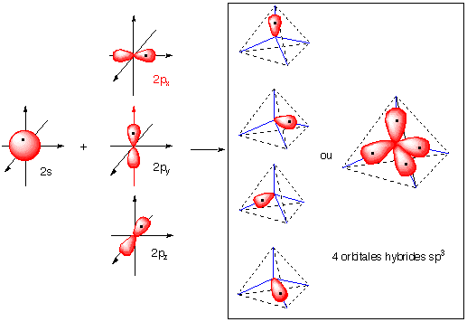
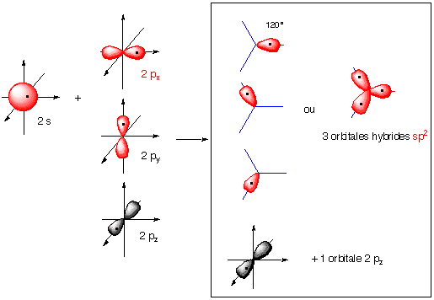
Si l’hybridation se fait entre l’orbitale s et 2 orbitales p, on est dans le cas d’une hybridation sp2. Les trois orbitales hybridées sp identiques (33% de s et 67% de p) sont disposées dans un plan, faisant entre elles des angles de 120°. C’est la structure trigonale plane caractéristique des carbones doublement liés type alcène.

Slide 12
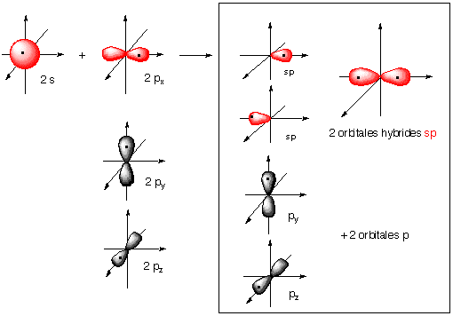
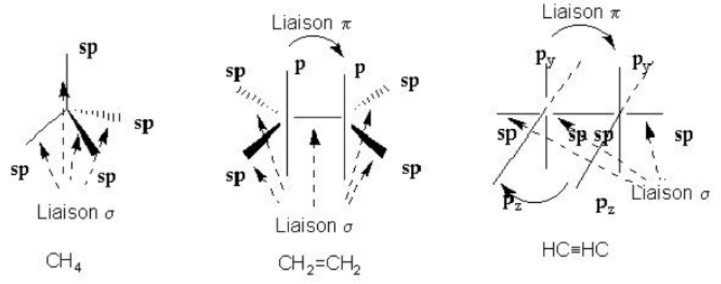
Si l’hybridation se fait entre l’orbitale s et une orbitale p, on a l’hybridation sp ou sp1 (50% de s, 50% de p). La symétrie est dite digonale et la géométrie est linéaire (angle 180°). C’est le cas des atomes triplement liés comme dans les alcynes.
Cas concrets :

